Slide 1



Construyendo aplicaciones Media con Microsoft Azure Media Services
Mariano Vazquez
mariano.vazquez@southworks.net
@marianodvazquez
Software Developer
Southworks
Mariano Converti
mariano.converti@southworks.net
@mconverti
Technical Lead
Southworks

Slide 2



Agenda
Introducción
Conceptos de Media en general
Arquitectura de Microsoft Azure Media Services
Principales Características
Video-on-Demand (VOD)
Live Streaming
Dynamic Packaging
Dynamic Encryption (secure delivery)
Demos
Video-on-Demand (VOD) workflow (básico)
Live Streaming workflow (básico)
Nuevas Características (Preview)
Live Encoding
Dynamic Manifests
Rendered Sub-Clips

Slide 3
Introducción

Slide 4

Conceptos de Media en general
Progressive Download vs. Adaptive Streaming
Protocolos de Adaptive Streaming: HTTP vs. non-HTTP
Transcoding vs. Transmuxing (Packaging)
Digital Right Management (DRM)

Slide 5




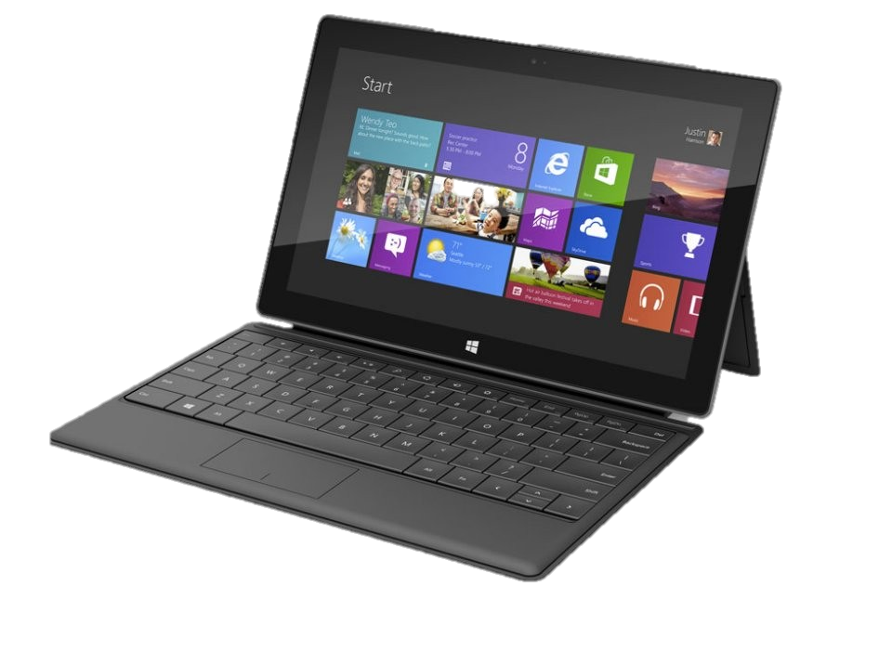
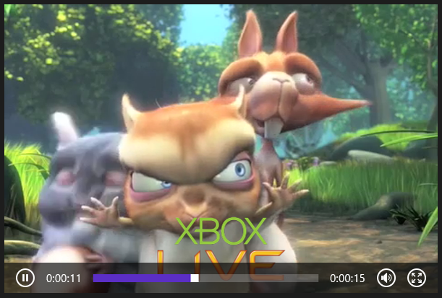




Desafíos
Costos de infraestructura
Costos de administración
Monetización de contenidos
Digital Rights Management
Seguridad
Videos de alta calidad para cualquier dispositivo
en cualquier lugar y en cualquier momento
Ágil,
Escalable,
Rentable
Múltiples formatos, multiples bitrates

Slide 6



















Arquitectura
“Build-On” Media Partners and Customers
Partner CDNs
REST APIs
iOS
Azure Media Services
XBOX 360
Secure
Media Ingest
Encoding
On-Demand
Origin
Live Ingest
Live Origin
Advertising
HTML 5
Media Job
Scheduling
Static/Dynamic Packaging
Content Protection
Live Encoding
Analytics
Identity Management
Windows
Phone
Azure CDN
Android
Partner Technologies (Media Processors, Origin Servers, Live Encoders etc.)
Flash
(Fabric, Storage, Compute, Database)
Origin
Adaptive Streaming
Porting Kits
Caching
Released
Preview
Coming Soon
Partners

Slide 7
Principales Características

Slide 8






Carga
Encoding
Packaging
Encriptación
Distribución
Video-on-Demand

Slide 9


Paso #1: Carga de Contenidos
ASSET
INGEST
Azure Blob Storage
Diferentes opciones de carga de contenidos (mezzanine)
Pre-encriptación de archivos antes de la carga (AES 256)
Carga segura mediante HTTPS
Carga rápida con UDP usando Aspera
Soporte para múltiples Storage accounts

Slide 10
Paso #2: Encoding, Packaging, Encriptación
Queue
Encode
Azure Blob
Azure Blob

Slide 11
Paso #2: Encoding, Packaging, Encriptación
Encoding Units
Encode
Encode
Azure Blob
Azure Blob
Encode
Azure Media Encoder
Soporte para H.264, VC-1 video encoding
Soporte para AAC-LC, HE-AAC, Dolby DD+, WMA audio encoding
Packaging a MP4, Smooth Streaming, Http-Live-Streaming
Encriptación con PlayReady, Common Encryption, AES
Otros Media Processors disposibles
Media Encoder Premium Workflow
Azure Media Indexer

Slide 12
Paso #3: Distribución de Contenido
Asset
Encode
Stream
Ingest
Azure Blob
Origin Server
Servicio de streaming manejado… funciona!
Ancho de banda garantizado
Auto recuperación, redundancia y failover
Soporte para múltiples origins con escalamiento independiente
Soporte para Azure CDN y 3rd party providers
IP whitelisting

Slide 13
Dynamic Packaging

Slide 14




Static Packaging (Tradicional)
Package
HLS
Encode
Package
Video Sources
Multi-bitrates MP4
Smooth
Streaming
Origin Server

Slide 15


Dynamic Packaging
Permite reutilizar el contenido ya encodeado y distribuirlo en varios formatos de streaming sin repackaging
Origin Server
Dynamic
Packaging
HLS
Encode
Smooth
Streaming
Video Sources
Multi-bitrates MP4
DASH
Formato de entrada: MP4 o Smooth Streaming
Formato de salida: Smooth Streaming, HLS (v4 and v3), HDS, MPEG-DASH
Dynamic Packaging requiere por lo menos 1 streaming unit en el Origin Server!

Slide 16
Dynamic Encryption
(Protección de Contenido)

Slide 17

Opciones Disponibles
Prevenir “man-in-the-middle”
Encrypted
Encrypted
Encrypted
Encrypted
Encrypted
Encrypted
Encrypted
AES Clear Key
DRM
+ licensing agreement

Slide 18
Opciones Disponibles
AES Clear Key
Encriptación en la comunicación on-the-wire usando el algoritmo de encriptación simétrica AES.
Servicio de autenticación para las keys.
Quién debería usar este feature?
“Clientes confiables”: La key se guarda en clear format así que se confía que el cliente no se la pase a alguien más
Encriptación "Liviana": previene el ataque "man-in-the-middle"
Costos más bajos comparados con una solución DRM
DRM (PlayReady)
Encriptación del contenido con a través de Common Encryption Scheme (CENC).
DRM permite definir acuerdos restrictivos en base a licencias para administrar el acceso de los usuarios a los contenidos.
Quién debería usar este feature?
Contenido premium o de alto impacto de negocio: la decodificación sucede en un ambiente DRM seguro
Previene piratería y el ataque "man-in-the-middle"
Permite habilitar más modelos de negocio

Slide 19






Advanced Encryption Standard (AES)
Definir:
Content Key
Content Key Authorization policy
Token/IP/Open
Asset Delivery Policy: Dynamic Encryption
Origin Server
Storage
HLS + AES (HTTP)
Smooth Streaming + AES (HTTP)
MP4/Smooth Streaming
MAMS - Key Services
Request key with token (HTTPS)
Client SDK
Return key if token verified (HTTPS)
Login
Token
verification
AES Key
Issue token
Customer’s Authz system
Dynamic Encryption requiere por lo menos 1 streaming unit en el Origin Server!

Slide 20
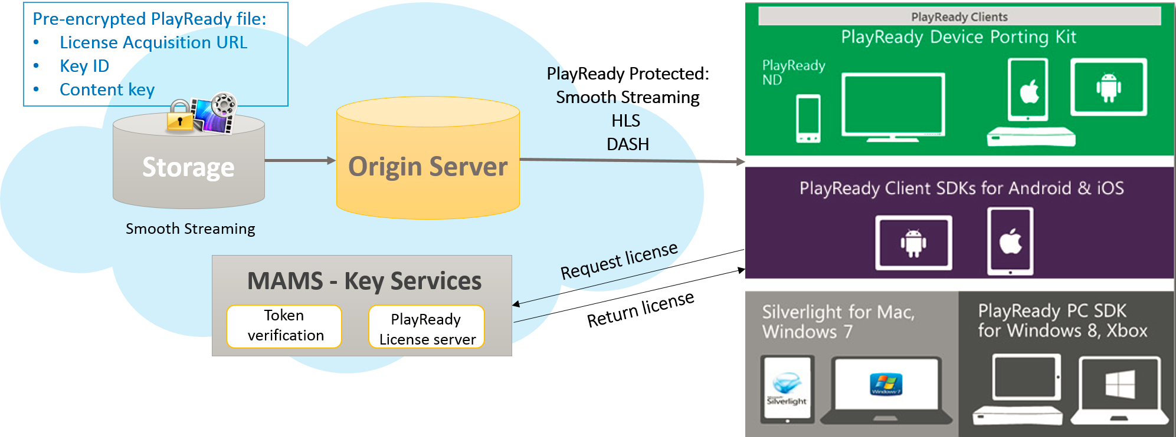
PlayReady DRM
Dynamic Encryption requiere por lo menos 1 streaming unit en el Origin Server!

Slide 21
Live Streaming

Slide 22

Live Streaming
Stream contenido live directamente a través de public cloud
Alcance global – rápido aprovisionamiento en cualquier lugar
Dynamic Packaging (Smooth Streaming, HLS, HDS y DASH)
Dynamic Encryption (PlayReady y AES)
Transición inmediata de Live a VOD
Elasticidad de la Cloud:
No capital expenses
Escala global
Desaprovisionamiento inmediato
Live Streaming requiere por lo menos 1 streaming unit en el Origin Server!

Slide 23
Cómo funciona?
Ingest:
Acepta live streams con diferentes bitrates a través de un load balancer: fMP4 y RTMP
Reenvía el stream al Preview endpoint
WA Load Balancer
Channel
INGEST
Preview:
Recibe el stream del Ingst
Reenvía el stream al Program
Expone Preview URL
PREVIEW
Preview URL
Program:
Guarda en Blob Storage (Live DVR y Archive)
Dynamic Packaging: HLS, Smooth and DASH
Dynamic Encryption: AES y PlayReady
PROGRAM
PROGRAM
Program URL
Blob Storage

Slide 24
Demos Video-on-Demand (VOD) workflow Live Streaming workflow
Notes:
Azure Media Player site: http://aka.ms/azuremediaplayer

Slide 25
Nuevas Características (Preview)

Slide 26
Live Encoding
No requiere un on-premises live encoder: live feed con un único bitrate
Permite un nuevo formato de ingest: protocolo RTP (MPEG Transport Streams)
Permite controlar la inserción de imágenes slates
Permite enviar señal para insertar ads en el cliente
Permite obtener imágenes miniatura (thumbnail) del live feed
Mas información: http://azure.microsoft.com/blog/2015/04/13/an-introduction-to-live-encoding-with-azure-media-services/

Slide 27
Dynamic Manifests
Permite definir filtros para los streaming manifests de los assets:
Trim
Renditions
Funciona junto con Dynamic Packaging y Dynamic Encryption
Se pueden definir a nivel de un asset individual o globales (para todos los assets)
Mas información: http://azure.microsoft.com/blog/2015/04/14/dynamic-manifests-and-rendered-sub-clips/

Slide 28
Rendered Sub-Clips
Permite extrar una porción de un live stream y crear un sub-clip asset
El nuevo sub-clip asset esta totalmente separado del live stream y es VOD
Se puede aplicar Dynamic Packaging y Dynamic Encryption al sub-clip asset
Soporte para cortes GOP-accurate (precisión a nivel de fragmento – rápido)
Soporte para cortes frame-accurate (requiere transcoding – tarda más tiempo)
Mas información: http://azure.microsoft.com/blog/2015/04/14/dynamic-manifests-and-rendered-sub-clips/

Slide 29
Recursos
Novedades: http://azure.microsoft.com/blog/topics/media-services/
Blogs
John Deutscher: http://johndeutscher.com/
Mingfei Yan: http://mingfeiy.com/
George Trifonov: http://www.gtrifonov.com/
Mariano Converti: http://southworks.com/blog/author/mconverti/
NuGet Packages
.NET SDK: https://www.nuget.org/packages/windowsazure.mediaservices/
.NET SDK Extensions: https://www.nuget.org/packages/windowsazure.mediaservices.extensions/
Source Code
.NET SDK: https://github.com/Azure/azure-sdk-for-media-services/
.NET SDK Extensions: https://github.com/Azure/azure-sdk-for-media-services-extensions/
Ejemplos: https://github.com/AzureMediaServicesSamples/

Slide 30
Muchas Gracias!

